Slide 1
Linux高级程序设计（第二版）
人民邮电出版社 出版
杨宗德 编著
2009年9月

Slide 2
第1章 Linux下C语言开发环境
1
Linux操作系统简介
2
Linux开发初步
3
部分常用工具简介
4
Linux下编码风格

Slide 3
GNU
GNU's Not UNIX .
开始于1984年，旨在发展一个类UNIX且为自由软件的完整操作系统：GNU系统。更精确地说，各种使用 Linux 作为内核的GNU操作系统应该被称为GNU/Linux系统 。

Slide 4
POSIX
可移植操作系统接口（Portable Operating System Interface，缩写为POSIX是为了读音更像UNIX）。

Slide 5
GPL（General Public License）
公共许可协议

Slide 6
第1章 Linux下C语言开发环境
1
Linux操作系统简介
2
Linux开发初步
3
部分常用工具简介
4
Linux下编码风格

Slide 7
Linux下C程序标准
ANSI C
POSIX标准

Slide 8
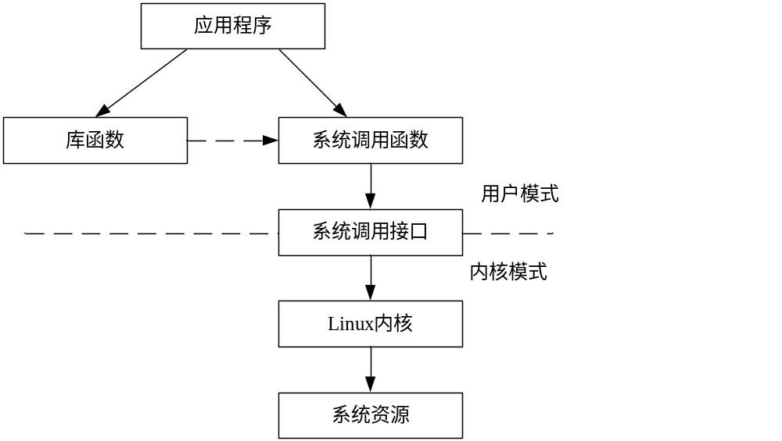
库函数和系统调用

Slide 9
在线文档介绍
man手册
info手册

Slide 10
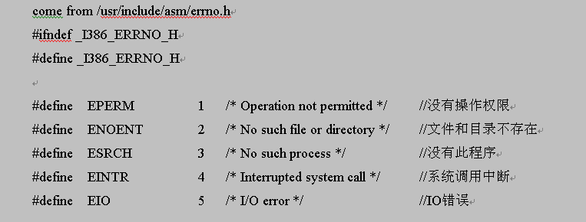
获取错误信息
在调用库函数或系统调用函数后，绝大多数情况下如果执行成功将返回0或者正确值；如果执行失败，返回-1，并把系统全局变量errno赋值，以指示具体的错误情况。

Slide 11

打印错误提示信息

Slide 12
第1章 Linux下C语言开发环境
1
Linux操作系统简介
2
Linux开发初步
3
部分常用工具简介
4
Linux下编码风格

Slide 13
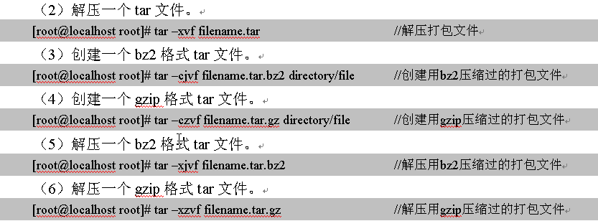
tar打包器

Slide 14
Linux常用命令
Expand
grep搜索字符串
find查找文件
常用键盘组合键命令

Slide 15
第1章 Linux下C语言开发环境
1
Linux操作系统简介
2
Linux开发初步
3
部分常用工具简介
4
Linux下编码风格

Slide 16
Linux下编码风格
GNU编码规范
Linux内核编码规范

